Slide 1
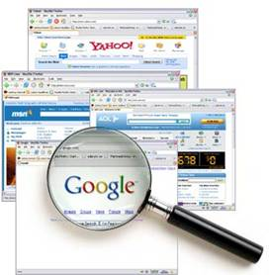
Saber buscar recursos en Internet
Elegir el buscador adecuado.
Calidad de los resultados.
Tamaño de la base de datos.
Frescura de la base de datos
Facilidad de manejo.
Búsqueda avanzada.
Rapidez.
Opciones adicionales.

Slide 2
BUSCAR EN GOOGLE DE MANERA FACIL
Búsqueda de trabajos académicos: Google Académico
Búsqueda de una palabra dentro de un sitio web: “sitio:wikipedia.com Goya nació“
Búsqueda de documentos específicos: “guerra civíl española” filetype:pdf. (.xls, .doc, .jpg, etc)
Encontrar la definición de una palabra: define:poema
Corrección de ortografía: sugerencias
Búsqueda de una frase explícita: “instrumentos aerófonos” entre comillas
Exclusión de palabras en una búsqueda: “instrumentos aerófonos -metal“. Con el signo de substracción (-)
Búsqueda de una palabra pudiendo usar palabras sinónimas: “pingüino” ~Esfenisciforme
Búsqueda de un tema ofreciendo más de una palabra Instrumentos musicales de viento O aerófonos.
Conversión de unidadespara ver cuántos centímetros hay en 2 metros.

Slide 3
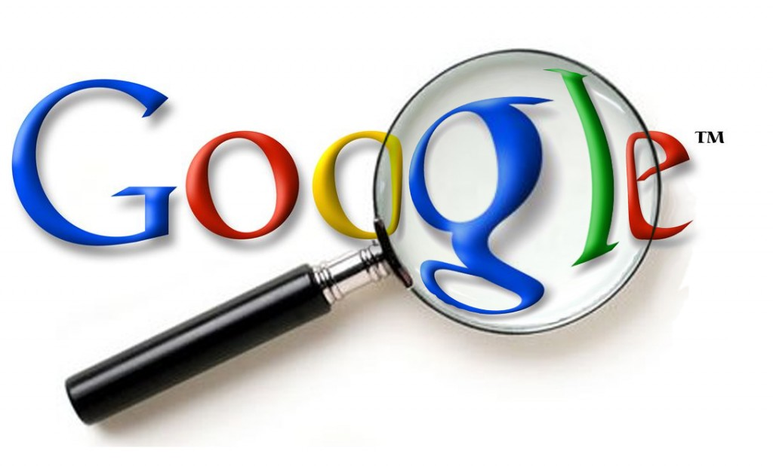
Eventos en un año específico. Tecleando el año
Traducción de textos. Google traductor
Hora en otro país: qué hora es en “JAPÓN”“.
Exploración del cielo: Google Earth Sky
Conectarse con el mundo: Chat de Google
Buscar una dirección: google maps

Slide 4
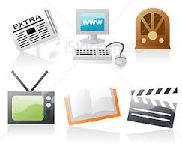
Fuentes de Información Digital
Las fuentes de información son instrumentos para el conocimiento, búsqueda y acceso a la información de manera digital para facilitar la búsqueda de el tema que ocupas en vez de buscarlo en formatos impresos tales como libros, revistas y periódicos, tienes un fácil acceso de forma digital

Slide 5
¿Qué características tiene?
Las fuentes de información se dividen en:
-Primarias: Es el material de primera mano que se tiene al momento
-Secundarias: Son las criticas y opiniones que se tienen del tema
-Terciarias: Es una compilación de las fuentes primarias y secundarias.
Tienen un soporte y un formato

Slide 6
Ventajas:
Se puede distribuir por todo el mundo
Un mismo archivo electrónico puede ser utilizado por varias personas.
Se pueden tener imágenes, sonidos, videos etc.
Se puede consultar de manera mas rápida
Ofrece varias fuentes de información.
Es muy útil gracias a que tiene mucha capacidad de almacenamiento

Slide 7
Desventajas:
El plagio que se ocasiona gracias al copiado de la información
La gran cantidad de información inservible que personas inexpertas ponen en las paginas.
Que no se puede llevar la información de manera PDF como en otros recursos.

Slide 8
Ejemplos
Google
Yahoo
Bing
Regresar

Slide 9
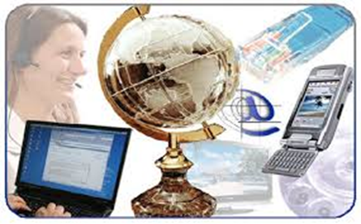
Bancos de información:
Es un conjunto de informaciones que son agrupadas en un mismo lugar para que sea mas fácil acceder a ellas, y son datos que determinadas personas ponen para dar a conocer del tema.

Slide 10
Características:
Generalmente son bases de datos ( ya sea de una empresa o de una escuela)
Los datos son proporcionados por usuarios
Es de mas fácil acceso

Slide 11
Ventajas:
Se puede obtener la información de manera rápida y segura.
Se puede adquirir cualquier tipo de información
Se puede tener conceptos mas claros y concisos del tema

Slide 12
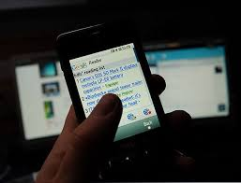
Desventajas:
Se podría copiar la información sin derechos de autor
Se podría tener información que no sea verdadera o que no este basada en datos reales

Slide 13
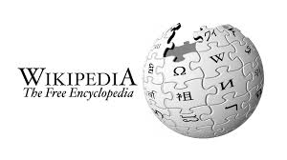
Ejemplos:
inegi.org.mx
Wikipedia
Regresar

Slide 14
Biblioteca Virtual:
Una biblioteca digital es un centro de recursos informáticos que están disponibles en formatos PDF, doc., jpg, bmp y mp3 para poder recurrir a la información de manera mas fácil vía internet en vez de ir a una biblioteca

Slide 15
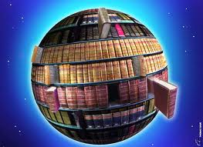
Características:
Ser una colección global de recursos para la investigación y el aprendizaje.
Es de fácil acceso para todos los usuarios.
Estar contenida por documentos e profesionales.
Tienes un gran numero de ejemplares los cuales pueden estar ya sea en formato PDF o la misma pagina te puede informar si esta en la biblioteca que necesites.
Tiene diferentes ejemplares para cualquier tema

Slide 16
Ventajas:
No hay horarios para consultas o retiros.
Tienen acceso a ella todas las personas, hay textos en braille en la red para dar acceso a personas con discapacidad visual.
No hay que esperar a devolver los libros como en una biblioteca común
Los libros digitales no se dañan.
Pueden ser utilizados en cualquier lugar sin necesidad de cargar un gran peso yendo a otros lugares, simplemente con un formato PDF ya sea en tu celular u otro aparato electrónico.

Slide 17
Desventajas:
Necesita de un dispositivo electrónico para ser utilizada por lo tanto se van a tener gastos en energía y en la compra del aparato
No todos tienen acceso a internet
Al momento de descargar un libro completo si lo ocupas leer es muy cansado para la vista por los aparatos electrónicos.

Slide 18
Ejemplos:
Biblioteca virtual de la UAA
Biblioteca UNAM
Ciberoteca
Biblioteca virtual del Tecnológico de Monterrey

